Slide 1


Определение глубины заложения.
Выбор диаметров труб.

Slide 2
Рассматриваемые вопросы
Глубина заложения водопроводных труб;
Определение диаметров труб.

Slide 3
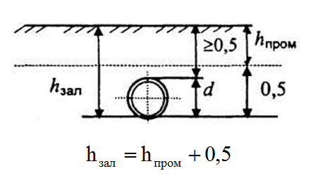
Глубина заложения водопроводных сетей
п.11.42-11.44 СНиП РК 4.01.02-2009
Минимальное расстояние от верха трубы до поверхности земли определяется из условий предотвращения нагревания воды летом, а также защиты от внешних нагрузок и составляет не менее 0,5м, считая до верха трубы.
п.11.41 СНиП РК 4.01.02-2009
Минимальная глубина заложения трубы (до низа) hзал (м) принимается на 0,5м больше расчетной глубины проникновения нулевой температуры (Нпр):
Нзал = Нпр + 0,5.

Slide 4
Выбор диаметров труб
Диаметр-главная характеристика водопроводных труб;
диаметр регламентируется ГОСТом и соответствующими техническими условиями;
от правильного выбора диаметра будет зависеть пропускная способность водоснабжения и качество подачи питьевой воды;
влияет на стоимость сети, на скорости движения воды в них и следовательно на потери напора.
при нормальном режиме работы сети ориентируются на скорости движения воды в трубах в пределах 0,7-1,5 м/с, при режиме пожаротушения на 2,5-3 м/с.

Slide 5
Резюме
Глубина заложения водопроводных труб;
Определение диаметров труб.

Slide 6
Благодарю за внимание!
Еремеева Юлия Николаевна
еmail:yeremeyeva83@mail.ru
+7-705-505-04-09

